Slide 1
Movimientos Sociales
Las batallas por el cambio
BGAI. 2022

Slide 2
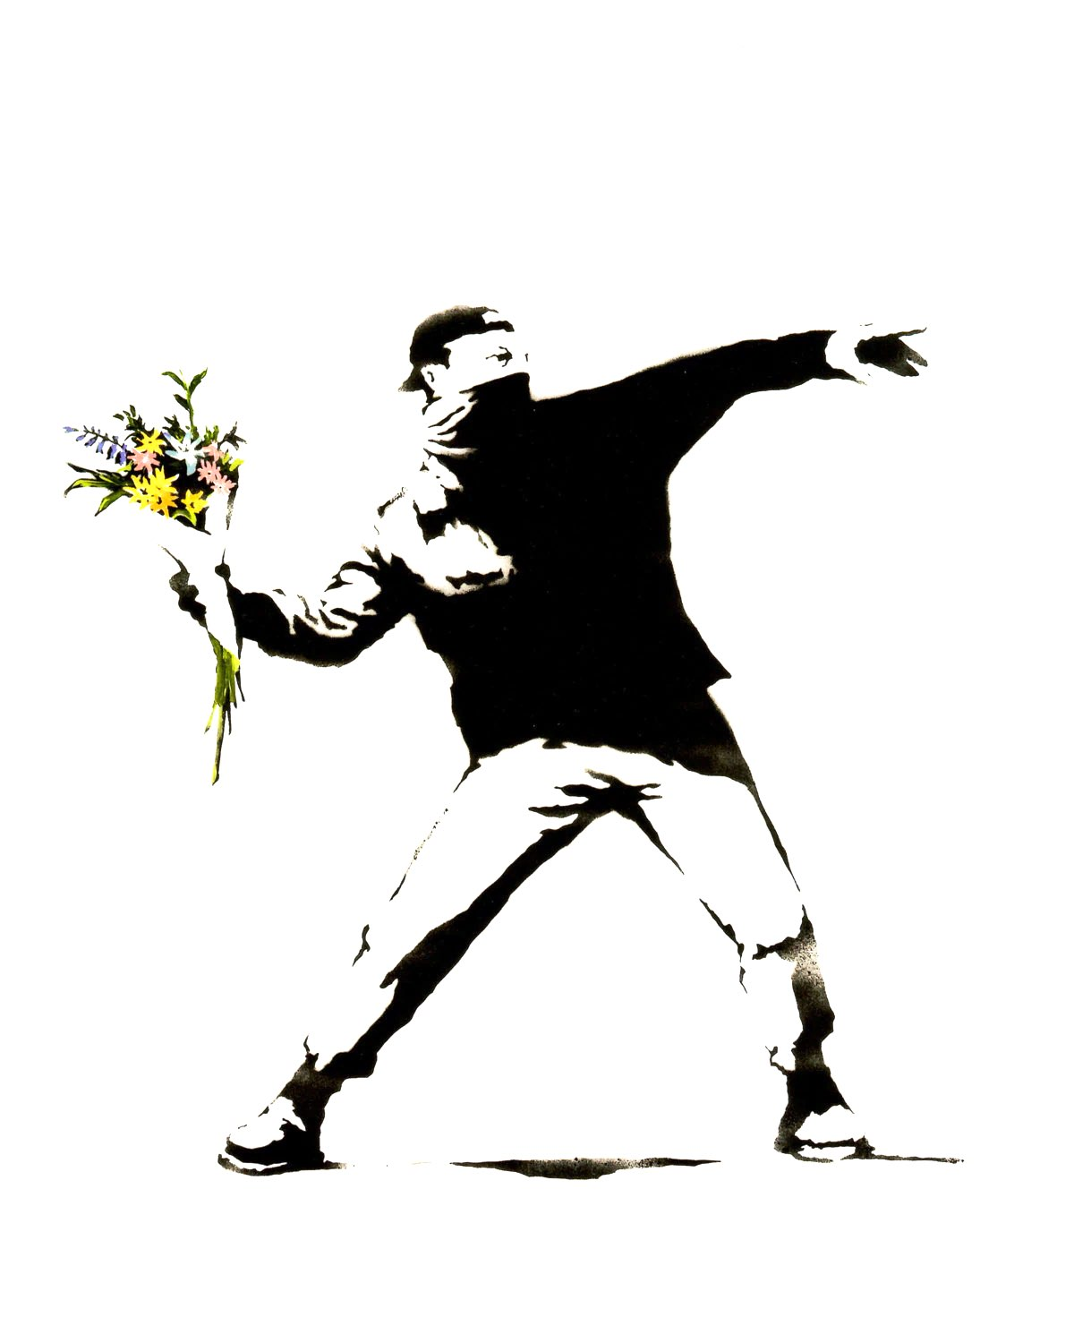
¿Has escuchado hablar de los Movimientos Sociales?

Slide 3
Son propuestas para propiciar el cambio ante problemas sociales.
Por ejemplo:
El Movimiento Globalifóbico
El Movimiento Pacifista
El Movimiento Indigenista
Los Movimientos estudiantiles del 68
El Movimiento Feminista
El Movimiento Ecologista
Todos ellos manifiestan un objetivo de cambio surgido de una necesidad colectiva.

Slide 4
Algunas muestras:
En 1968, protestas organizadas por jóvenes se extendieron por la entonces República Federal Alemana, Suiza, España, México, Argentina, Uruguay, Estados Unidos, Checoslovaquia e Italia, haciendo tambalear las estructuras de poder al sumarse a sus demandas otros grupos de la sociedad.
En todos los casos la exigencia primordial era la necesidad de apertura, diálogo, reconocimiento e igualdad por parte de las autoridades.

Slide 5
Algunas muestras:
El Movimiento Feminista promueve los derechos de las mujeres, más allá de la figura de hija, madre o esposa e inicia desde el Siglo XVIII con la Revolución Francesa, buscando garantizar la igualdad y el derecho de la mujer a la educación.
La intención es promover la equidad.

Slide 6
Los movimientos sociales
…repasando sus motivos.
Son impulsados por grupos que demandan cambios en las costumbres.
Son alentados por miembros de la sociedad civil: obreros, estudiantes, campesinos, ambientalistas, mujeres, vecinos, minorías o grupos étnicos, por ejemplo; quienes viven o aprecian un problema en su entorno.
Surgen desde contextos como el cultural, económico, social, educativo, político, etc.

Slide 7
Son voces de grupos inconformes.
Manifiestan la inconformidad de los individuos ante situaciones y costumbres toleradas por la sociedad y las autoridades.

Slide 8
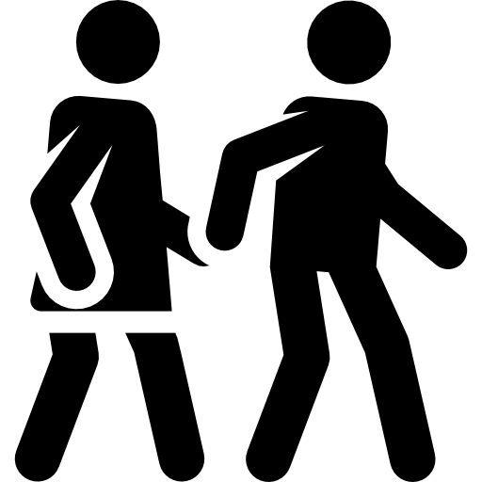
El concepto:
Son estrategias de acción colectiva, no efímera, en la que un grupo más o menos organizado recurre a acciones extra institucionales para promover o impedir ciertos cambios.

Slide 9
¿Cuál es su estrategia?
(Instructivo para impulsar un movimiento social)
Mediante campañas, se informa a la población y las autoridades de las exigencias colectivas.
Se crean asociaciones organizadas. Se realizan reuniones públicas, manifestaciones, declaraciones, se distribuye propaganda.
Se socializa el problema: pancartas, firma de peticiones, participación en redes, simulacros.

Slide 10
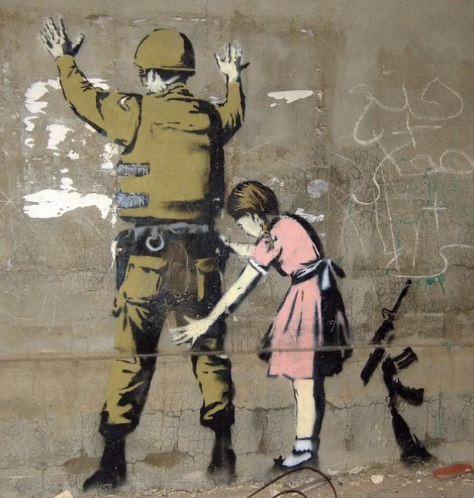
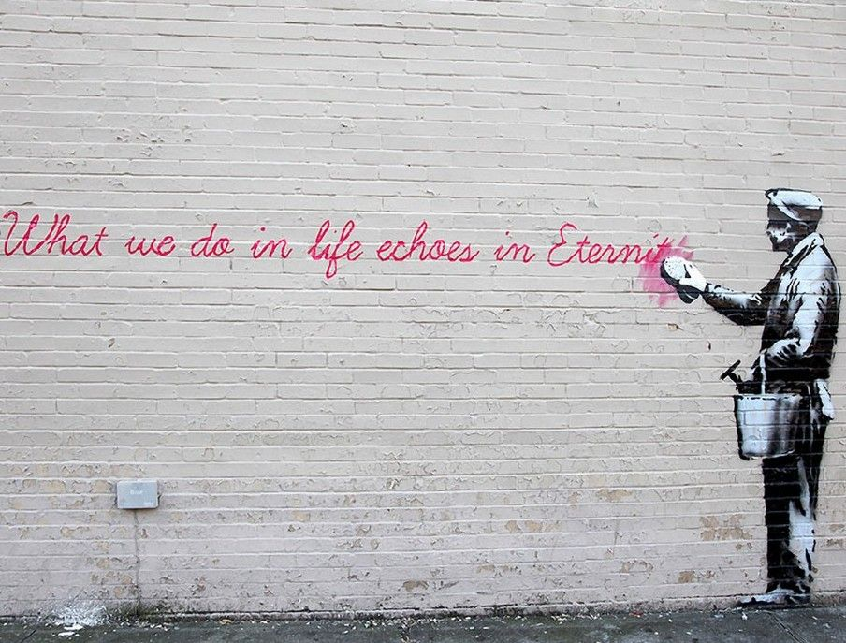
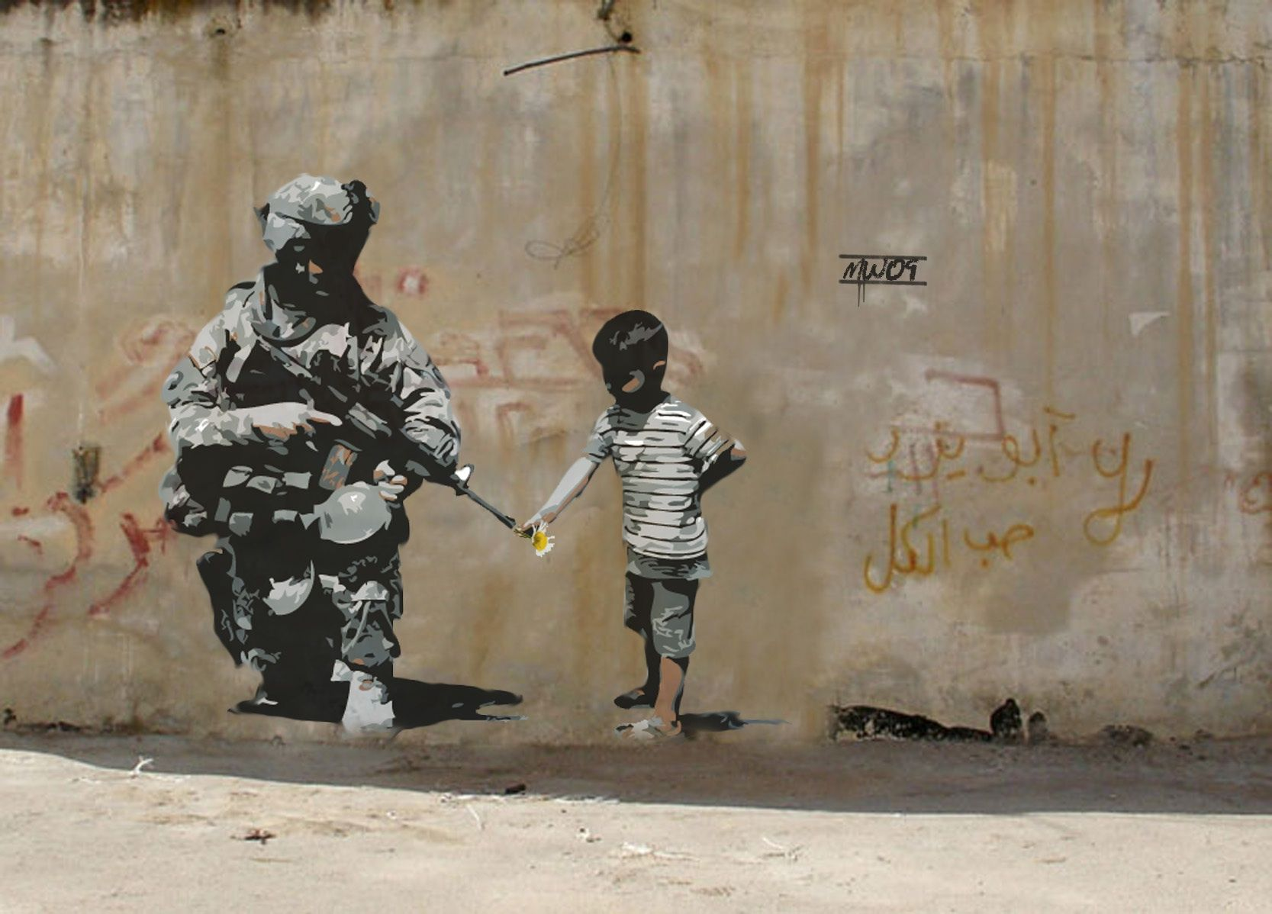
Créditos:
Rosa Margarita Salcedo Magaña.
Benjamín Gutiérrez Lucas
Gráficos: Banksy

